Slide 1
Mobil Programlama- Standart Programlama Yapıları
Dr. Buket işler

Slide 2
İçerik
Flutter ana sayda anlatımı
Karşılaştırma Operatörleri
Kontroller
İf & Switch yapısı
Döngüler
For
While
Diziler
Bazı hazır komutlar

Slide 3
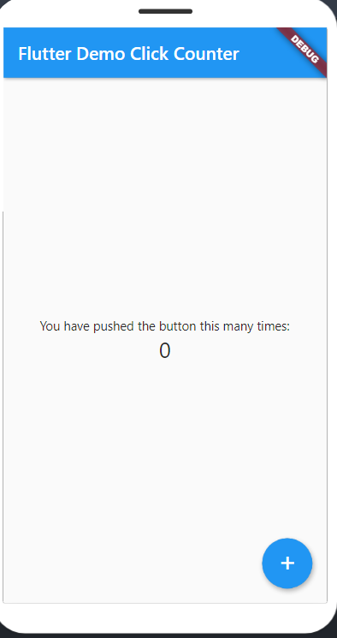
Widget nedir?
Widgetlar, kullanıcıya sunulan grafik öğelerin (butonlar, metin kutuları, resimler vb.) temel yapı taşlarıdır.
Üstteki banner ı kaldırmak için;
debugShowCheckedModeBanner: false,
https://flutlab.io/
https://dartpad.dev/

Slide 4
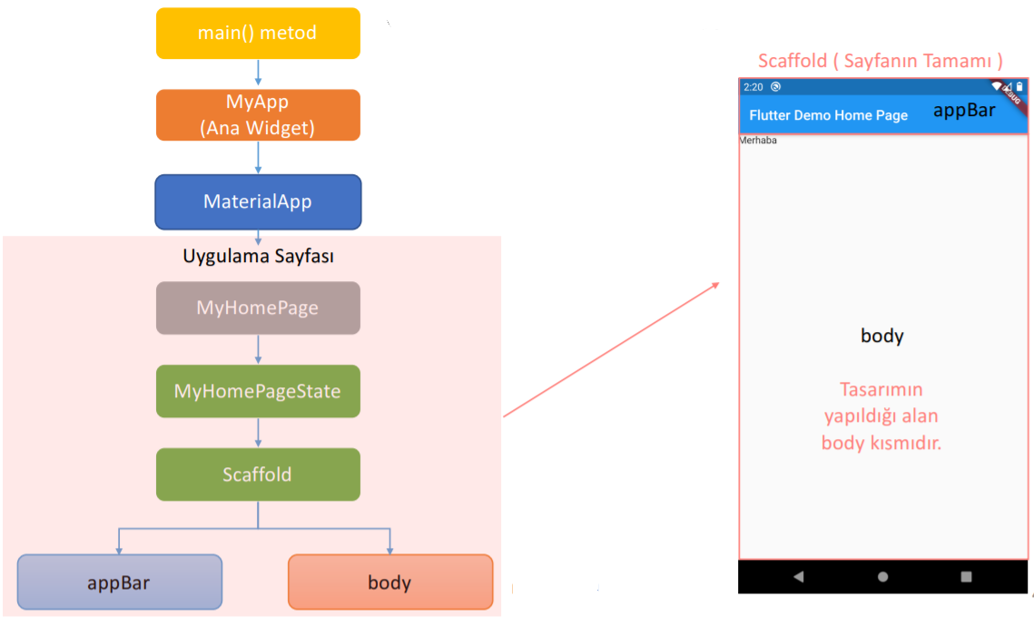
Flutter ana sayda anlatımı
Flutter’da MaterialApp widget, uygulamanın dış çerçevesini oluşturur. Her ne kadar çok önemli bir widget olsa da, kullanıcı tarafından hiçbir zaman MaterialApp widget’ı görülemez çünkü teknik olarak hiçbir kısmı görünür değildir.

Slide 5
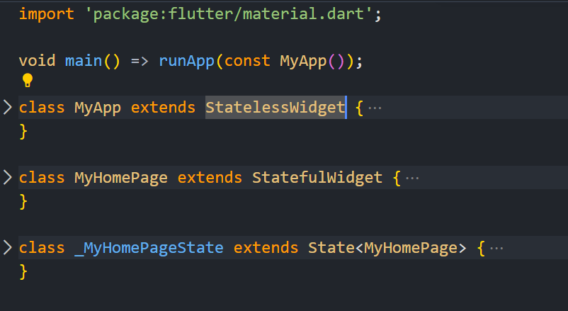
Flutter ana sayda anlatımı
Stateless widgetlar bir kez oluşturduktan sonra içeriği ve durumu güncellenemeyen widgetlar olarak çalışır.
Stateful widgetlar, State i yineleme kabiliyetine sahip olan widget’tır. Görüntüyü tekrar oluşturabiliriz. Bir nevi sayfamızı refresh ederiz.

Slide 6
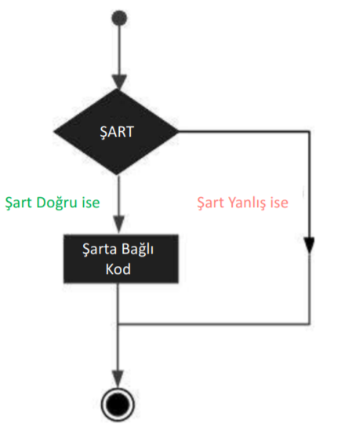
Karar Alma Yapıları (if - when)
Belirlenen şartlara göre karar alan yapılardır.
Kararlar, şartın true veya false olmasına göre alınır.

Slide 7
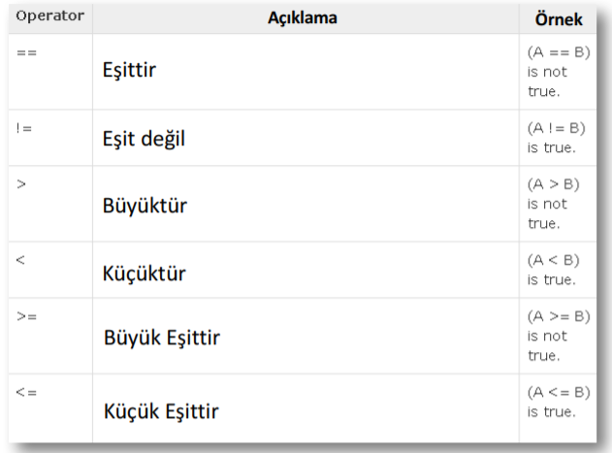
Karşılaştırma Operatörü
Koşul gereken yerlerde kullanılır. Örn : if , while vb.
Örn : A= 15 ve B= 25

Slide 8
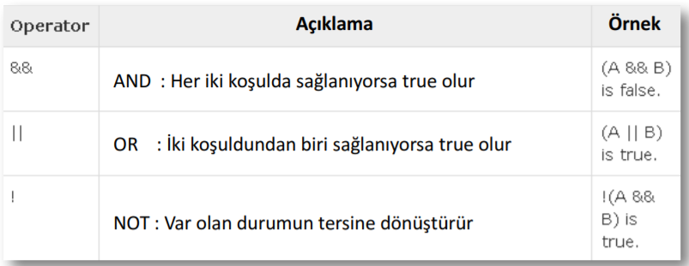
Mantıksal Operatörler
Mantıksal işlemleri bu operatörler ile yaparız.
Örn : A = true ve B = false

Slide 9
IF yapısı
import 'dart:io';
void main()
{
print("Yaşınızı Giriniz");
int? yas=int.parse(stdin.readLineSync()!);
if(yas!>=18)
{
print("Reşitsiniz!");
}
else {
print("Reşit değilsiniz");
}
}
Örn; Konsoldan yaşınızı girdiğinizde Reşitsiniz veya Reşit değilsiniz sonucu dönsün.

Slide 10
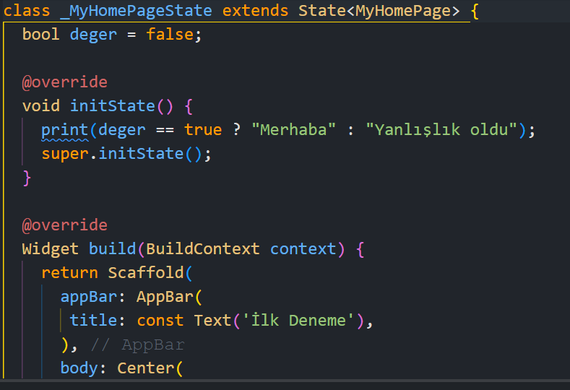
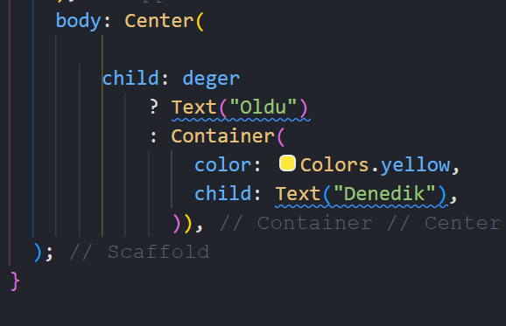
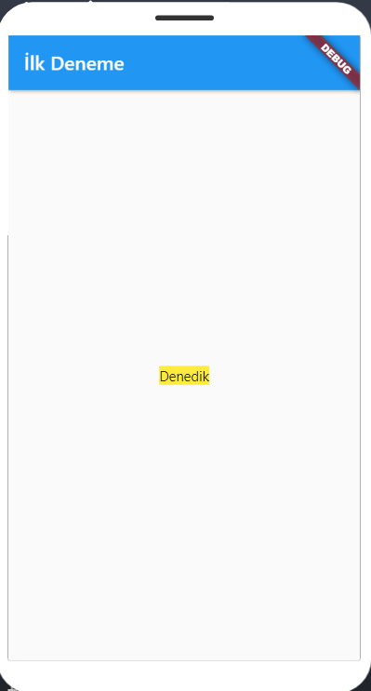
Örnek- Satatefull Örnek

Slide 11
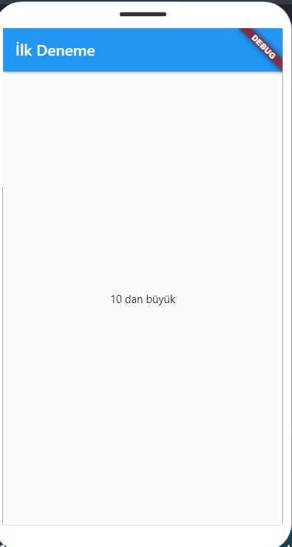
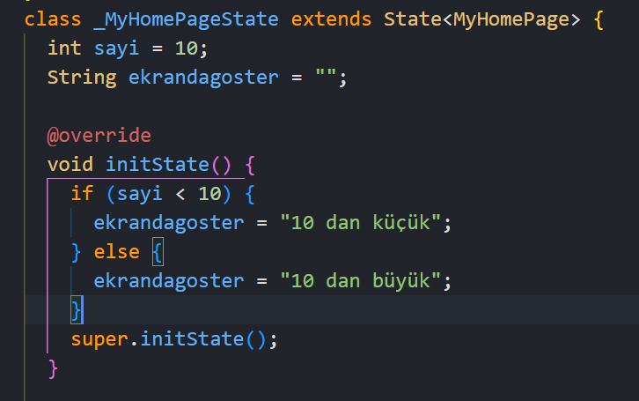
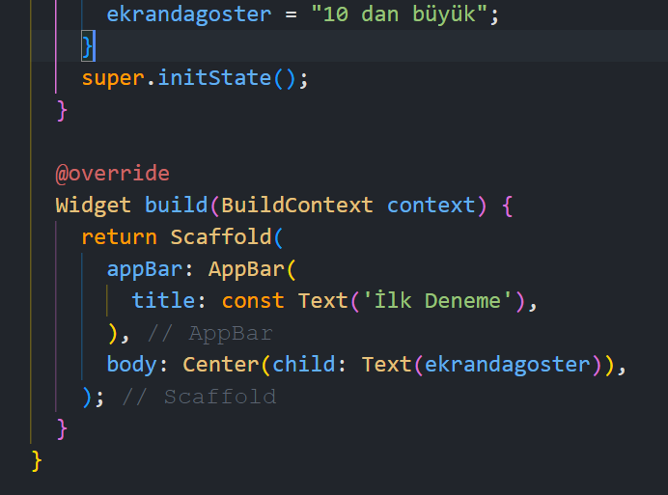
Örnek 2

Slide 12
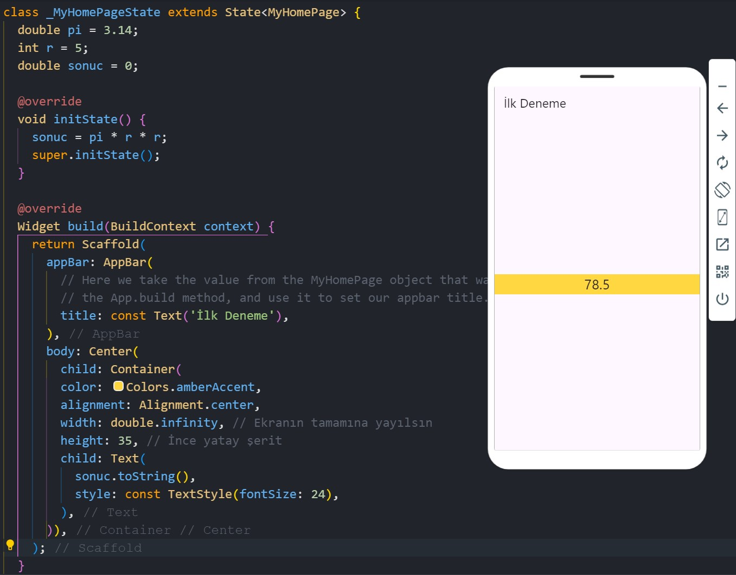
Örnek-3
Dairenin alanını bulunuz

Slide 13
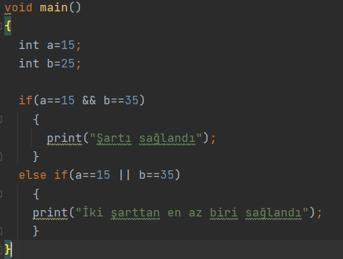
IF (Çoklu Şart)- Devam

Slide 14
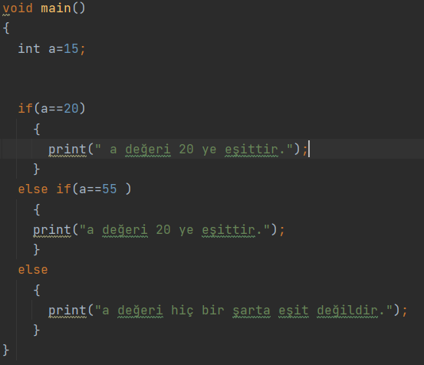
IF (Çoklu Şart)- Devam

Slide 15
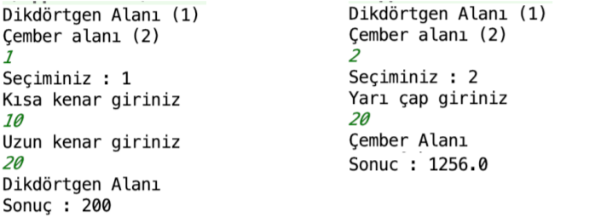
Örnek 1
Kullanıcıdan alınan seçime göre dikdörtgen ve çember alanını hesaplayan programı yazınız.

Slide 16
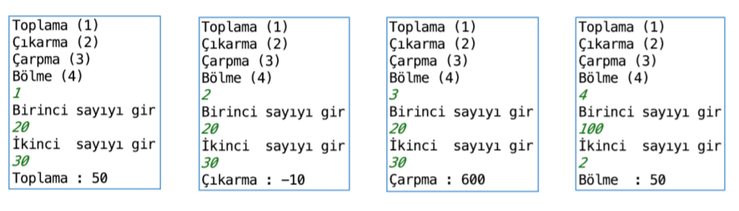
Örnek 2
Kullanıcıdan alınan seçime göre hesap yapan programı yazınız.

Slide 17
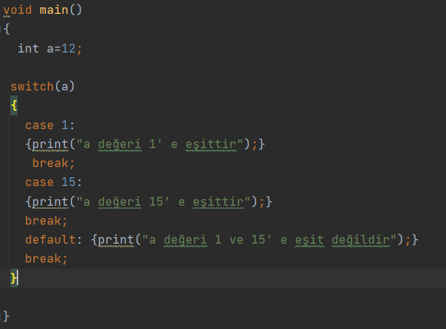
Switch
else if yapısının daha pratik kullanımıdır.
Case denilen durumlar sağlanırsa kod çalışır.

Slide 18
Döngüler
Döngüler belirli kodları tekrarlı çalıştırma amaçlı yapılardır.
Örneğin ; veri tabanından gelen verileri işlemek gibi.
Döngü türleri ;
for
while

Slide 19
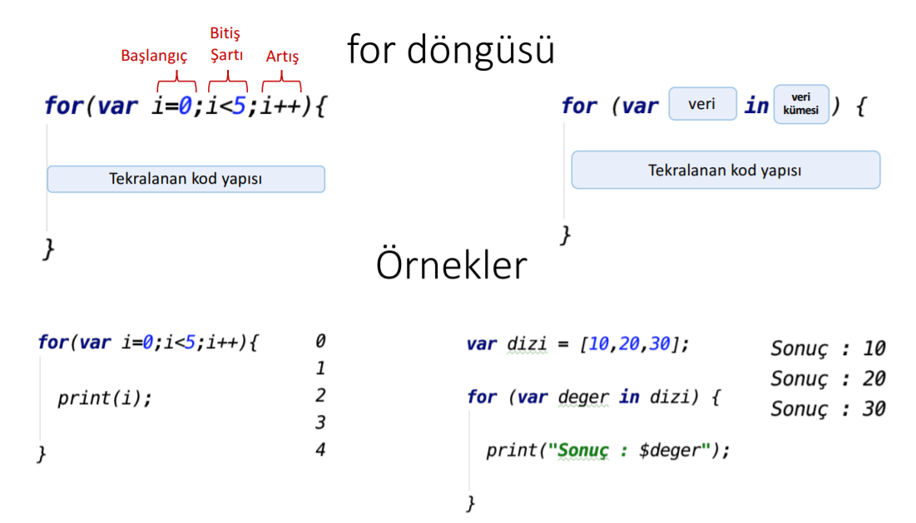
Döngüler

Slide 20
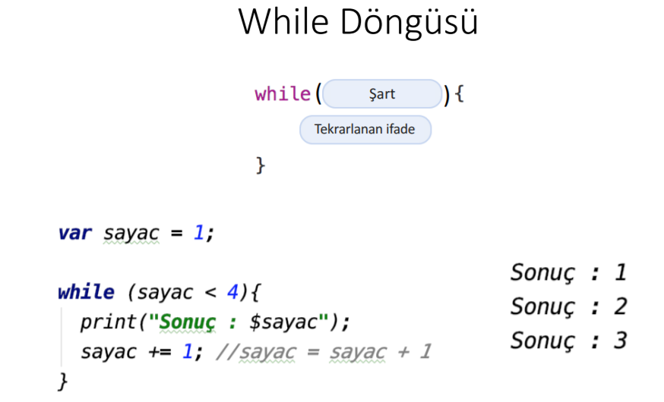
Döngüler

Slide 21
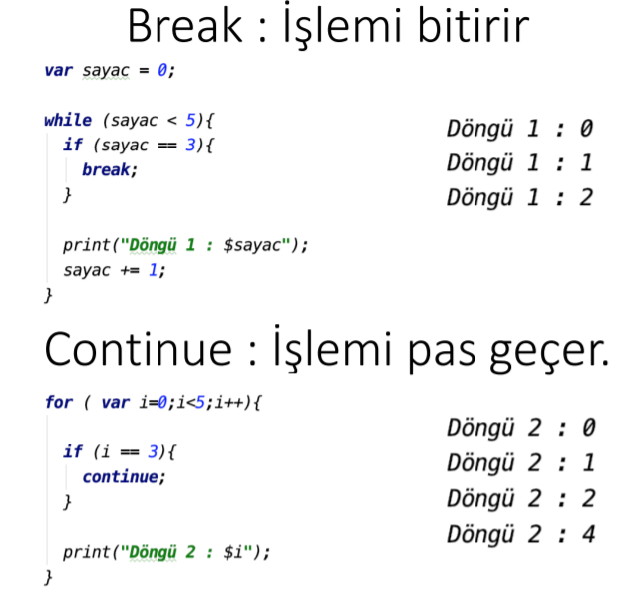
Döngüler

Slide 22
Örnek 3
Konsoldan girilen sayının tek mi çift mi olduğunu bulan programı yazınız. (Sonsuz Döngü)

Slide 23
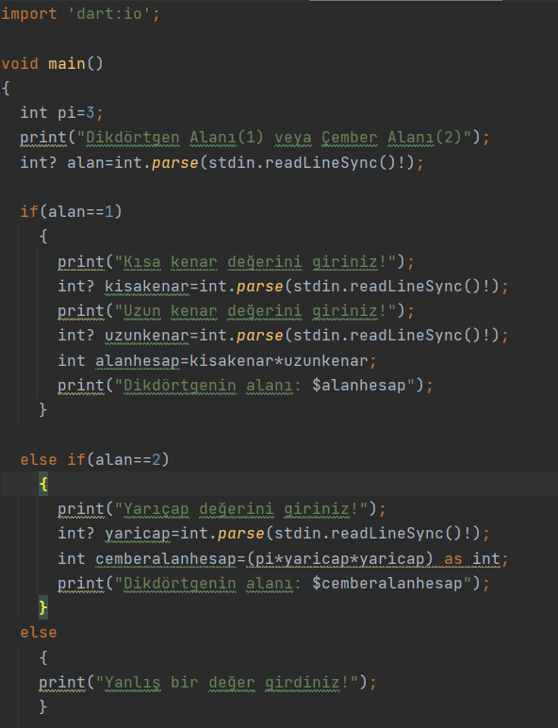
Örnek 1 -Kodlar

Slide 24
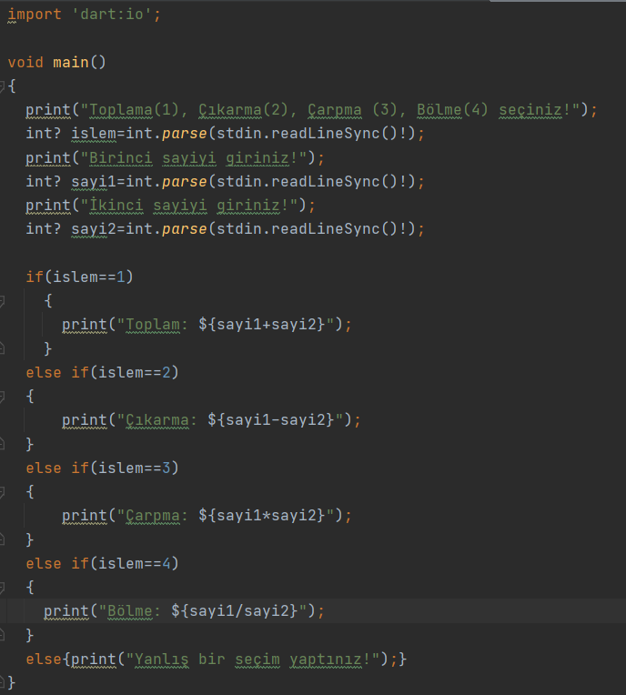
Örnek 2- Kodlar

Slide 25
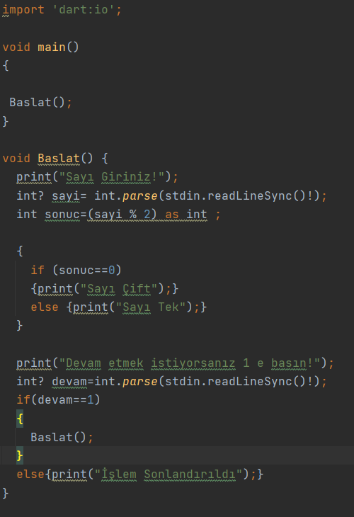
Örnek 3- Kodlar

